Slide 1


面向对象程序设计导论（Java）
阮树骅
E-mail: ruanshuhua@scu.edu.cn
Cell-p and WeChat: 13708090854

Slide 2

CONTENTS
上节回顾
面向对象与面向过程
面向对象的三大特征
包/类的使用
对象的创建及使用
常用类：String/Random/Scanner
UML类图
课堂实践

Slide 3
CONTENTS
本节目录
方法调用
类的封装
异常处理
课堂实践
课后作业：课程内容实践一

Slide 4
方法调用

Slide 5
方法的定义
什么是类的方法？
一段用来完成特定功能，可重复使用的代码段。类似其他语言中的函数。
类型：
标准类的方法，Java 语言中提供了丰富的标准类及其下的标准方法；
System.out.println()
用户自定义类的方法，解决用户专门的需要。
SCU_ 314064030 面向对象程序设计导论 © Shuhua Ruan

Slide 6
方法的格式
方法的格式
[访问修饰符] 返回值类型 方法名(形式参数列表){
方法体
}
方法头部示例：public boolean equals(String str)
访问修饰符：方法可被利用的范围。
返回值类型：事先约定的返还数据或对象的类型，无返回值用 void。
返回值：被调用的方法执行后，返还给调用处的数据或对象。
方法名规范：小写，若多个词，后续各词首字母大写，如：printInfo()
形式参数列表：方法用于接收外界输入的数据规范，多个参数用“，”分隔。
实参列表：方法被调用时，实际传给被调用方法的数据。
实参可以是常量、变量、表达式、函数等
SCU_ 314064030 面向对象程序设计导论 © Shuhua Ruan

Slide 7
方法的调用
方法的调用
调用方法格式：对象名.方法名(实参列表)
要求：实参列表的数目、数据类型和顺序必须与所调用的方法的形参列表相匹配。
传递原则：传递参数时遵循的传递原则。
① 基本数据类型传递的是值本身。
② 引用数据类型传递的是对象的引用，而不是对象本身。
方法头部示例：public boolean equals(String str)
方法调用示例：if(str1.equals(str2)) {
……
}
SCU_ 314064030 面向对象程序设计导论 © Shuhua Ruan

Slide 8
方法的调用
特别地：Java 应用程序从 main 方法开始，调用其它方法又回到 main 方法，
在 main 方法中结束整个程序的运行。
SCU_ 314064030 面向对象程序设计导论 © Shuhua Ruan

Slide 9
方法的返回
方法的返回
public class MethodDemo01 {
public static void main(String[] args) {
int area = getArea(3, 5); // 调用 getArea方法 System.out.println(" The area is " + area);
}
public static int getArea(int x, int y) {
int temp = x * y; // 变量temp存储结果
return temp; // 将变量temp的值返回
}
}
return语句:
① 终止方法的运行，返回调用该方法的地方
② 同时返回结果
SCU_ 314064030 面向对象程序设计导论 © Shuhua Ruan

Slide 10
方法重载
方法重载
方法重载：在一个类中定义的多个同名但形式参数列表不同的方法。
即方法名相同，但方法的参数的个数、类型、顺序至少有一个不同。
作用：在一个类里，解决方法同名问题，表达多样性，同一个职责的不同实现。
多态：静态绑定，编译器依据方法传递参数的个数、类型、顺序调用不同的方法。
特别提醒：1）与返回值类型无关
2）与形参、实参变量的名称也无关
int add(int x, int y)
int add(int a, int b)
……
int sum=add(k, l)
int sum=add(m, n)
SCU_ 314064030 面向对象程序设计导论 © Shuhua Ruan

Slide 11
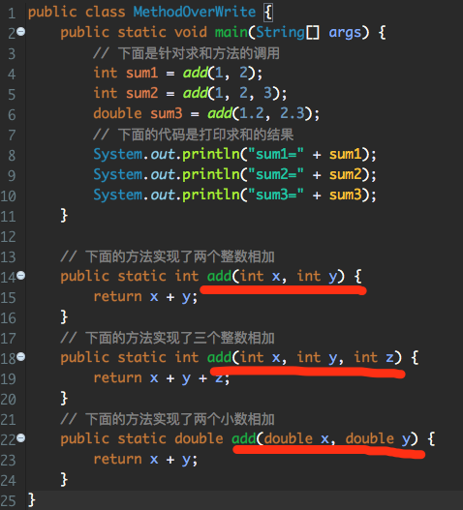

方法重载
方法重载示例
SCU_ 314064030 面向对象程序设计导论 © Shuhua Ruan

Slide 12
方法递归调用
递归调用
在一个方法的内部对方法的自身进行的调用。
注意：递归调用在操作时如果处理不好，有可能出现内存的溢出，使用时需谨慎。
main
getJ(5)
getJ(4)
getJ(3)
getJ(2)
getJ(1)
5! 示意
SCU_ 314064030 面向对象程序设计导论 © Shuhua Ruan

Slide 13
类的封装

Slide 14
类的定义
[修饰符] class 类名称 {
[修饰符] 数据类型 属性1;
[修饰符] 数据类型 属性2;
… …
[修饰符] [返回值类型] 方法1(形式参数列表) {
方法体；
}
… …
}
定义属性
定义方法
SCU_ 314064030 面向对象程序设计导论 © Shuhua Ruan

Slide 15
类的定义
相关概念
⑴类是由属性和方法构成的。
⑵属性和方法可以有一个、多个，或者没有。
⑶属性：表示对象的特征，通过变量的形式体现。
⑷方法：表示对象的行为，通过方法的形式体现。
⑸属性又叫成员属性或成员变量；方法又叫成员方法。
SCU_ 314064030 面向对象程序设计导论 © Shuhua Ruan

Slide 16
类的定义
示例
public class Person{
private String name; //声明姓名
private int age; //声明年龄
public void speak( ){ //输出姓名和年龄的方法
System.out.println("姓名："+name+"、年龄："+age);
}
}
思考问题：Person类能独立使用吗？能提供服务输出姓名和年龄吗？
类不是独立运行的程序；
创建或实例化类的对象，通过对象调用方法改变属性值，提供服务。
SCU_ 314064030 面向对象程序设计导论 © Shuhua Ruan

Slide 17
类的封装
类的封装的本质
1）类的对象的属性和行为是密不可分，将两者“封装”在一个类中；
2）信息隐藏。隐蔽对象状态的更改细节，外界只允许获取和使用。
操作：使用权限修饰符设置对象的属性和方法的可见度
权限从大到小依次是：
public > protected > default > private
SCU_314064030 面向对象程序设计导论 © Shuhua Ruan

Slide 18
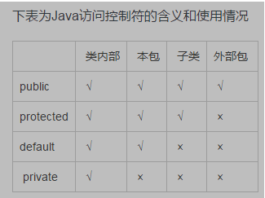
类的封装
public 限制最弱，可以在任何地方被访问到（名字或对象打点）。
protected 限制严格了一点，只允许本类、同一个包的其他类或非同包的子类。
default 限制更严格了一点，只允许本类和同一个包的其他类及子类。
private 限制最强，只允许本类的成员访问（名字或对象打点），不能被类外看到。
public > protected > default > private
SCU_314064030 面向对象程序设计导论 © Shuhua Ruan

Slide 19
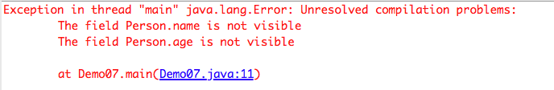
类的封装
封装属性
class Person {
private String name;
private int age;
public void speak( ){
System.out.println("姓名："+name+"、年龄："+age);
}
}
public class Demo07{
public static void main(String[] args){
Person per = new Person( );
per.name = "张三";
per.age = 30;
per.speak( );
}
}
SCU_314064030 面向对象程序设计导论 © Shuhua Ruan

Slide 20
类的封装
封装属性的原则
属性必须封装，一般设置成 private，例如: private String name;
如何访问封装了的private的对象属性？解决办法：
可以使用访问控制为public的get方法获取封装属性的内容。
可以使用访问控制为public的set方法为封装的属性赋值，更改属性值。
SCU_314064030 面向对象程序设计导论 © Shuhua Ruan

Slide 21
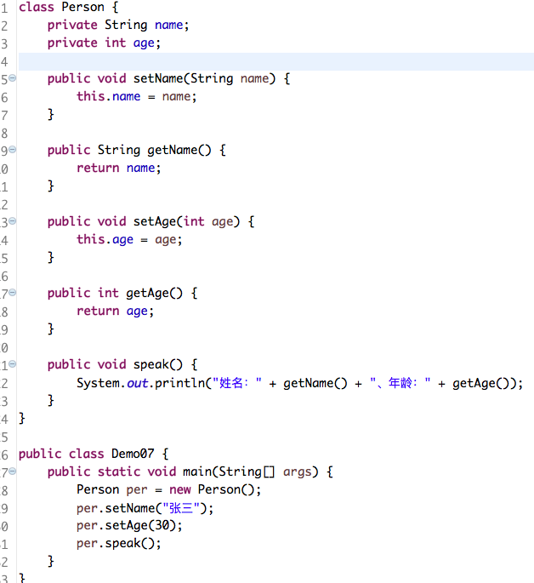

类的封装
封装属性
SCU_314064030 面向对象程序设计导论 © Shuhua Ruan

Slide 22
类的封装
封装的属性和方法的访问层次
类
不可以从类的外部访问
属性或方法
private
可以从类的外部访问
属性或方法
public
SCU_314064030 面向对象程序设计导论 © Shuhua Ruan

Slide 23
类的构造方法
构造方法利用示例：Person per = new Person() ; //创建了一个Person类型的对象per
构造方法 —— 特殊的方法，特殊性如下：
用于完成对象的创建（重点：初始化对象，即初始化属性）
一般情况权限为public，没有返回值类型，不需要写void
方法名与类名称完全一致（要求：首字母大写）
不能直接使用，只能由new操作符调用
SCU_314064030 面向对象程序设计导论 © Shuhua Ruan

Slide 24
类的构造方法
构造方法说明
⑴ 在Java中，类必须有构造方法。
⑵ 若类中没有显式声明的构造方法，
则自动具有一个无参的、属性初始化为默认值的构造方法。
⑶ 若类中有显式声明的构造方法，若需要无参的、属性初始化为默认值的构造方法，
则必须显式给出。
⑷ 构造方法可以重载，只要每个方法的参数个数、类型或顺序至少有一个不同。
⑸ 构造方法重载时，JVM会根据参数列表调用不同的构造方法实现对象属性初始化。
SCU_314064030 面向对象程序设计导论 © Shuhua Ruan

Slide 25
类的匿名对象
匿名对象说明
匿名对象就是没有明确给出名字的对象。
匿名对象是开辟了堆内存空间并可以直接使用的对象。
匿名对象只使用一次，只在堆内存中开辟空间，不存在栈内存的引用。
匿名对象在使用一次之后就等待被垃圾收集机制回收。
SCU_314064030 面向对象程序设计导论 © Shuhua Ruan

Slide 26
类的匿名对象
class Person{
private String name ;
private int age ;
public Person(String initialName, int initialAge){
name = initialName ;
age = initialAge ;
}
public void tell (){
System.out.println("姓名：" + name + "；年龄：" + age) ;
}
}
public class Demo12{
public static void main(String[] args){
new Person(“张三” , 30) . tell( ) ; // 一个匿名对象，无引用变量指向
}
}
匿名对象示例
SCU_314064030 面向对象程序设计导论 © Shuhua Ruan

Slide 27
this 关键字
含义：this代表对象自身的引用
作用：⑴ 解决变量命名冲突
⑵ 解决不确定性的问题
1. 使用this调用本类中的属性：this.属性
2. 使用this调用构造方法：this(参数)
3. this表示当前对象：this
内容
SCU_314064030 面向对象程序设计导论 © Shuhua Ruan

Slide 28
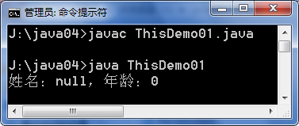
this 关键字
1. 使用this调用本类的属性
class Person{
private String name ; // 姓名
private int age ; // 年龄
public Person(String name , int age){ // 通过构造方法赋值
name = name ;
age = age ;
}
public String getInfo(){ // 取得属性值的方法
return "姓名：" + name + "，年龄：" + age ;
}
}
public class ThisDemo01{
public static void main(String[] args){
Person per1 = new Person("张三", 33) ;
System.out.println( per1.getInfo() ) ;
}
}
输出结果说明什么？
对象属性没有初始化成功
SCU_314064030 面向对象程序设计导论 © Shuhua Ruan

Slide 29
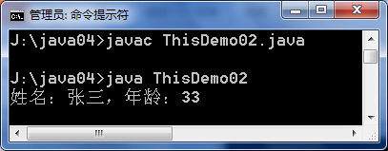
this 关键字
1. 使用this调用本类的属性
class Person{
private String name ; // 姓名
private int age ; // 年龄
public Person(String name , int age) { // 通过构造方法赋值
this.name = name ;
this.age = age ;
}
public String getInfo(){ // 取得属性值的方法
return "姓名：" + name + "，年龄：" + age ;
}
}
public class ThisDemo02{
public static void main(String[] args){
Person per1 = new Person("张三", 33) ;
System.out.println( per1.getInfo() ) ;
}
}
输出结果说明什么？
对象属性初始化成功
结论：方法参数或方法中的局部变量和类的属性同名，属性会被屏蔽。
要访问属性则需要使用“this.属性”的方式来引用属性。
SCU_314064030 面向对象程序设计导论 © Shuhua Ruan

Slide 30
this 关键字
1. 使用this调用本类的属性
class Person{
private String name ; // 姓名
private int age ; // 年龄
public Person(String initialName , int initialAge){ // 通过构造方法赋值
name = initialName ;
age = initialAge ;
}
public String getInfo(){ // 取得属性值的方法
return "姓名：" + name + "，年龄：" + age ;
}
}
public class ThisDemo01{
public static void main(String[] args){
Person per1 = new Person("张三", 33) ;
System.out.println( per1.getInfo() ) ;
}
}
构造方法形参名字的推荐写法示例
SCU_314064030 面向对象程序设计导论 © Shuhua Ruan

Slide 31
this 关键字
2. 使用this调用构造方法
如果一个类中有多个构造方法，可以使用this(实参)的形式互相调用，以简化代码。
注意：this(实参)调用语句只能放在构造方法的首行。
SCU_314064030 面向对象程序设计导论 © Shuhua Ruan

Slide 32
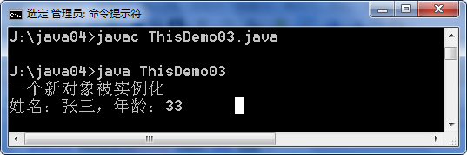
this 关键字
2. 使用this调用构造方法
class Person{
private String name;
private int age;
public Person() {System.out.println(“一个新对象被实例化”);} //无参数构造方法
public Person(String initialName) { //单参数构造方法
this(); // 调用本类中的无参数构造方法
name = initiaNname;
}
public Person(String initialName, int initialAge) { //双参数构造方法
this(initialName); // 调用单参数的构造方法
age = initialAge;
}
public String getInfo() {
return "姓名：" + name + "，年龄：" + age; }
}
public class ThisDemo03{
public static void main(String[] args) {
Person per1 = new Person("张三", 33) ;
System.out.println( per1.getInfo( ) ) ;
}
}
SCU_314064030 面向对象程序设计导论 © Shuhua Ruan

Slide 33
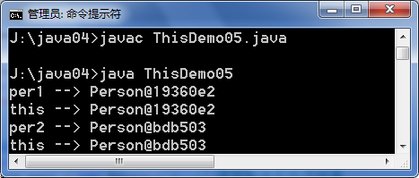
this 关键字
3. this表示当前对象
class Person{
String name;
public void getInfo() { // 取得对象的方法
System.out.println(“this → ” + this) ; // 输出当前对象
}
}
public class ThisDemo05{
public static void main(String[] args){ //内存分析示例
Person per1 = new Person();
Person per2 = new Person();
System.out.println(“per1 → " + per1) ;
per1.getInfo() ; // 当前调用getInfo()方法的对象是per1
System.out.println(“per2 → " + per2) ;
per2.getInfo() ; // 当前调用getInfo()方法的对象是per2
}
}
per1.getInfo() ;
per2.getInfo() ;
SCU_314064030 面向对象程序设计导论 © Shuhua Ruan

Slide 34
static 关键字
由static声明的属性，叫静态属性，又称为类属性，值为类所有对象共有。
由static声明的方法，叫静态方法，又称为类方法。
静态属性和静态方法是所有对象共同拥有的，可以由类名称直接调用。
1. 静态属性（类属性）
2. 静态方法（类方法）
3. static的相关应用
4. 特殊的静态方法——main()（主类方法）
内容
SCU_314064030 面向对象程序设计导论 © Shuhua Ruan

Slide 35
static 关键字
1. 静态属性（类属性）：由static声明的属性，值为类所有对象共有。
class Person{ //读程序，运行程序，分析内存
String name ;
String school = “四川大学” ; // 属性显式赋予初始值，同学们都是川大的
public Person(String name){
this.name = name ;
}
public void info(){
System.out.println("姓名：" + this.name + "，学校：" + this.school) ;
}
}
public class StaticDemo01{
public static void main(String args[]){
Person p1 = new Person("张三") ;
Person p2 = new Person("李四") ;
p1.info() ;
p2.info() ;}
}
类属性利用示例
name = null;→李四
school = 四川大学
p2
p1
name = null;→张三
school = 四川大学
SCU_314064030 面向对象程序设计导论 © Shuhua Ruan
Notes:
每个对象都有自己独立的堆栈空间。

Slide 36
static 关键字
1. 静态属性（类属性）：由static声明的属性，值为类所有对象共有。
① 如果学生所在的学校不是四川大学，而是清华大学。这时，怎样修改程序？
② 如果学生数量不是2个，而是50000个。这时，又怎样修改程序？
修改程序方法：
使用static关键字声明school属性，通过类名直接调用设置school的值。
SCU_314064030 面向对象程序设计导论 © Shuhua Ruan

Slide 37
static 关键字
class Person{ //读程序，运行程序，分析内存
String name ;
static String school = “四川大学” ; //类属性，设置默认值为“四川大学”
public Person(String name){
this.name = name ;
}
public void info(){
System.out.println("姓名：" + this.name + "，学校：" + this.school) ; }
}
public class StaticDemo02{
public static void main(String args[]){
Person.school = “清华大学”; //利用类名调用重新设置school值
Person p1 = new Person("张三") ;
Person p2 = new Person("李四") ;
p1.info() ;
p2.info() ;
}
}
类属性利用示例一
SCU_314064030 面向对象程序设计导论 © Shuhua Ruan

Slide 38

static 关键字
2. 静态方法（类方法）：使用static声明的方法，可由类名直接调用。
class Person{ //读程序，运行程序，分析内存
String name ;
static String school = “四川大学” ;
public Person(String initialName){
name = initialName; }
public static void setSchool(String newSchool){ //类方法，可由类名直接调用设置新的school
school = newSchool; }
public void info(){
System.out.println("姓名：" + name + "，学校：" + school) ; }
}
public class StaticDemo03{
public static void main(String args[]){
Person.setSchool(“清华大学”) ; //利用类名调用类方法重新设置school值
Person p1 = new Person("张三") ;
Person p2 = new Person("李四") ;
p1.info() ;
p2.info() ;}
}
类方法利用示例二
SCU_314064030 面向对象程序设计导论 © Shuhua Ruan

Slide 39
static 关键字
2. 静态方法（类方法）：使用static声明的方法，可由类名直接调用。
方法之间的调用或利用关系
一个类的非静态方法，又称为实例方法、对象方法或成员方法，
可以使用静态属性（类属性）和静态方法（类方法）。
2. 一个类的静态方法，又称为类方法，
不能使用非静态属性（实例属性或对象属性）和非静态方法（实例方法或对象方法）。
SCU_314064030 面向对象程序设计导论 © Shuhua Ruan

Slide 40
static 关键字
静态成员和非静态成员的区别
序号 | 静态成员 | 非静态成员
1 | 该成员隶属于类 | 该成员隶属于每个实例
2 | 类属性、类方法 | 实例属性、实例方法
3 | 类名.属性 类名.方法 对象.属性 对象.方法 | 对象.属性 对象.方法
4 | 所有对象共享同一个属性值 | 每个对象独享一个属性值
5 | 静态属性:data segment | 非静态属性：heap
注意：静态的东西在类第1次被加载到JVM时，就会被分配空间。只要程序还在运行，该空间就一直存在，无论你修不修改其内容。所以，静态的东西是在对象创建之前就已经存在了，可由类名直接调用。
SCU_ 314029040 面向对象程序设计导论 © Shuhua Ruan

Slide 41
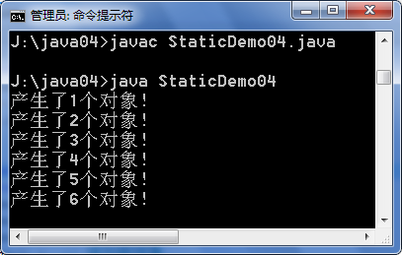
static 关键字
3. static 应用
静态属性是所有对象共享的，可以使用静态属性统计一个类到底产生多少个对象。
class Demo{
private static int count = 0 ; // 所有对象共享此属性值
public Demo(){
count++ ; // 只要有对象产生就应该自增
System.out.println("产生了" + count + "个对象！") ;
}
}
public class StaticDemo04{
public static void main(String[] args){
new Demo() ; new Demo() ; new Demo() ;
new Demo() ; new Demo() ; new Demo() ;
}
}
SCU_ 314029040 面向对象程序设计导论 © Shuhua Ruan

Slide 42
static 关键字
4. 特殊的静态方法——main()
public static void main(String[] args)
public—— 权限修饰符：权限最大，保证任何位置都可以访问该函数，不受任何限制。
static —— 静态修饰符：无需实例化，可以直接由类名称调用。
void —— 返回值为空：main()是程序的起点，无返回值。
main —— 函数名：系统规定好的方法名。
String[] args —— 形参：字符串类型的数组，类执行时可在命令行传入的参数。
SCU_ 314029040 面向对象程序设计导论 © Shuhua Ruan

Slide 43
异常处理

Slide 44
异常基本概念
Java程序发生问题时可能产生异常（Exception）或错误（Error）。
异常（Exception）：由程序或运行时环境抛出的非正常情况的对象，
可以根据需要进行相应的捕捉和处理。
例如：数组越界、空指针、除以零、打开不存在的文件、类型转换等。
错误（Error）：类似于异常，但错误是无法处理和恢复的严重错误。
例如：内存溢出、线程死锁等。
SCU_ 314029040 面向对象程序设计导论 © Shuhua Ruan

Slide 45
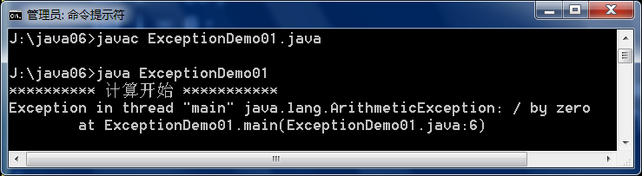
异常基本概念
public class ExceptionDemo01{
public static void main(String[] args){
System.out.println("******* 计算开始 *******") ;
int i = 10 ;
int j = 0 ;
int temp = i / j ;
System.out.println("两个数字相除的结果：" + temp) ;
System.out.println("******* 计算结束 *******") ;
}
}
除以零异常示例
SCU_ 314029040 面向对象程序设计导论 © Shuhua Ruan

Slide 46
异常基本概念
处理异常的三种方式:
忽略异常（在程序中不做任何异常处理）
在出现异常的地方进行处理
在程序的其他地方进行处理
Java预定义了一组程序执行过程中可能发生的异常和错误。
异常处理是程序设计中应该重点考虑的问题。
好的健壮程序，通常整体的1/3是在处理要实现的职责，而2/3是在处理异常。
SCU_ 314029040 面向对象程序设计导论 © Shuhua Ruan

Slide 47
异常基本概念
如果忽略异常，程序将以非正常情况终止，并且产生描述该异常以及异常出现位置的信息。
这些信息包括称作栈跟踪的信息：
异常发生的行
方法调用的栈跟踪信息
程序非正常终止是我们需要避免的。
我们需要捕获并处理异常，以便程序在任何情况下都能正常终止。
SCU_ 314029040 面向对象程序设计导论 © Shuhua Ruan

Slide 48
Java异常类
Java异常类的层次结构
Object
异常类
Throwable
Error
Exception
RuntimeException
IOException
……
SCU_ 314029040 面向对象程序设计导论 © Shuhua Ruan

Slide 49
Java异常类
被检测的异常和不被检测的异常
被检测的异常：必须通过方法捕获并处理，或者头部使用throws子句。
throws子句位于方法头部，目的是正式确认此方法可能抛出这样的特定异常。
方法内有未捕获和处理的被检测的异常，则必须在方法头中包含一条throws子句。
不被检测的异常：无需throws子句。
Java中仅有的不被检测的异常为RuntimeException类或其子类的对象，其余所有异常均视为被检测的异常。
SCU_ 314029040 面向对象程序设计导论 © Shuhua Ruan

Slide 50
Java异常类
用户自定义异常和throw 语句
程序员从Exception类或它的后代类派生一个新类，定义自己的异常类
选择什么类作为父类由新异常所代表的问题和条件决定
使用throw 语句可以抛出异常
通过if条件判断确定是否要执行throw语句抛出异常。
SCU_ 314029040 面向对象程序设计导论 © Shuhua Ruan

Slide 51
异常处理机制
两种异常处理机制
①捕获并处理异常
②抛出异常让其它方法处理
异常类对象的产生：
程序产生异常时，系统（JVM）会自动实例化一个异常类的对象，
对象中保存了具体的异常描述信息。
try——catch——finally模型
throws、throw
SCU_ 314029040 面向对象程序设计导论 © Shuhua Ruan

Slide 52
异常处理机制
try—catch—finally模型
try { tryCode – 正常执行代码块 } catch(err) { catchCode - 捕获错误的代码块 } finally { finallyCode - 无论 try / catch 结果如何都会执行的代码块 }
SCU_ 314029040 面向对象程序设计导论 © Shuhua Ruan

Slide 53
异常处理机制
try 语句
可能抛出异常的语句行应该在try语句块中执行
try语句块后可以跟一个或者多个 catch 子句
每个 catch 子句都有一个相关的异常类型以及异常处理器
出现异常时，流程将转到第一个与异常类型匹配的catch子句
SCU_ 314029040 面向对象程序设计导论 © Shuhua Ruan

Slide 54
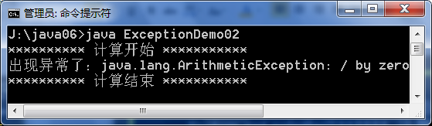
异常处理机制
public class ExceptionDemo02{
public static void main(String args[]){
System.out.println("****** 计算开始 ********") ;
int i = 10 ;
int j = 0 ;
try{
int temp = i / j ; // 此处产生了异常
System.out.println("两个数字相除的结果：" + temp) ;
} catch ( ArithmeticException ae ){
System.out.println("出现异常了：" + ae) ;
}
System.out.println("******* 计算结束 *********") ;
}
}
SCU_ 314029040 面向对象程序设计导论 © Shuhua Ruan

Slide 55
异常处理机制
finally 子句
在catch子句后，可以跟一个可选的finally子句
finally 子句中的语句总会被执行
如果没有异常产生，那么当try语句块中的语句执行完毕，finally子句将被执行
如果产生了异常，当与异常匹配的catch子句执行完毕后，finally子句将被执行
SCU_ 314029040 面向对象程序设计导论 © Shuhua Ruan

Slide 56
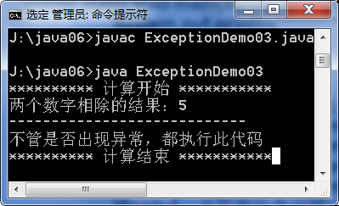
public class ExceptionDemo03{
public static void main(String args[]){
System.out.println("******** 计算开始 *******") ;
int i = 10 ;
int j = 2 ;
try{int temp = i / j ;
System.out.println("两个数字相除的结果：" + temp) ;
}catch(ArithmeticException ae){
System.out.println("出现异常了：" + ae) ;
}finally{
System.out.println("不管是否出现异常，都执行此代码") ;
}
System.out.println("******** 计算结束 *******") ;
}
}
异常处理机制
SCU_ 314029040 面向对象程序设计导论 © Shuhua Ruan

Slide 57
异常处理机制
多重catch处理异常
程序中一般会同时存在多个异常，需要使用多个catch语句进行处理。
程序异常分析示例：使用键盘输入两个数据并进行除法操作
可能的异常类别：
没有输入参数或个数不足——数组越界异常
输入的参数不是数字——数字格式化异常
除数为零——算术异常
……
SCU_ 314029040 面向对象程序设计导论 © Shuhua Ruan

Slide 58
异常处理机制
public class ExceptionDemo04{
public static void main(String[] args){
int i , j ;
try{ String str1 = args[0] ; // 接收第一个参数，此处可能产生数组越界异常
String str2 = args[1] ; // 接收第二个参数，此处可能产生数组越界异常
i = Integer.parseInt( str1 ); // 字符串解析成int型数值，此处可能产生数字格式异常
j = Integer.parseInt( str2 ); // 字符串解析成int型数值，此处可能产生数字格式异常
int temp = i / j ; // 整数除法，此处可能产生算术异常
System.out.println(“相除的结果：” + temp);
}catch( ArithmeticException e){
System.out.println("算术异常：" + e) ;
}catch( NumberFormatException e){ System.out.println(“数字格式异常：" + e);
}catch( ArrayIndexOutOfBoundsException e){
System.out.println("数组越界异常：" + e) ;
}catch( Exception e){
System.out.println("异常：" + e) ;}
System.out.println("****** 计算结束 *****") ;
}}
SCU_ 314029040 面向对象程序设计导论 © Shuhua Ruan

Slide 59
异常处理机制
异常信息的输出
直接打印异常对象
System.out.println(e)
使用Exception类提供的一个方法
printStackTrace( )
（开发中常用专门的代码打印异常信息）
SCU_ 314029040 面向对象程序设计导论 © Shuhua Ruan

Slide 60
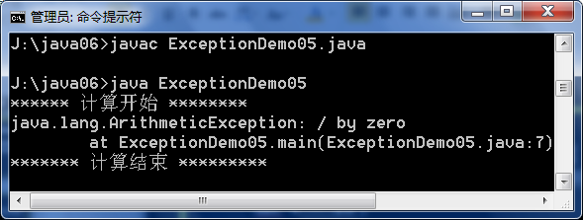
异常处理机制
public class ExceptionDemo05{
public static void main(String[] args){
System.out.println("****** 计算开始 ********") ;
int i = 10 ;
int j = 0 ;
try{
int temp = i / j ; // 此处产生了异常
System.out.println("相除的结果：" + temp) ;
}catch( Exception e){
e. printStackTrace();
}
System.out.println("******* 计算结束 *********") ;
}
}
SCU_ 314029040 面向对象程序设计导论 © Shuhua Ruan

Slide 61
异常处理机制
throws、throw
throws：在一个方法中发生了异常，但方法本身并不对该异常进行处理，而是交给调用该方法处处理，在该方法的头部要用throws关键字声明。
throw：表示在方法中人为设置抛出一个异常。
在一般的开发中try…catch…finally、throws、throw联合使用的情况是最多的。
SCU_ 314029040 面向对象程序设计导论 © Shuhua Ruan

Slide 62
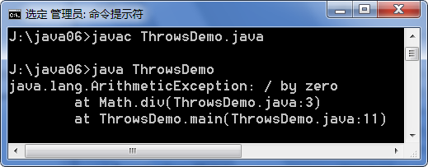
异常处理机制
class Math{
public int div( int i , int j ) throws Exception{ //在该方法中不处理异常，直接抛出
int temp = i / j ; // 此处有可能出现异常
return temp ;
}
}
public class ThrowsDemo{
public static void main(String[] args){
Math m = new Math() ; // 实例化Math类对象
try{
System.out.println("除法操作：" + m.div(10,0)) ;
}catch( Exception e){
e.printStackTrace() ; // 打印异常信息
}
}
}
SCU_ 314029040 面向对象程序设计导论 © Shuhua Ruan

Slide 63
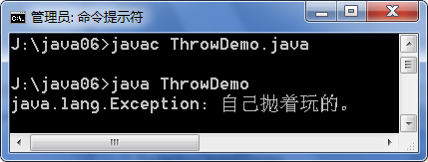
异常处理机制
public class ThrowDemo{
public static void main(String args[]){
try{
throw new Exception("自己抛着玩的。") ;
}catch(Exception e){
System.out.println(e) ;
}
}
}
SCU_ 314029040 面向对象程序设计导论 © Shuhua Ruan

Slide 64
方法调用
类的封装
异常处理
小结
SCU_314064030 面向对象程序设计导论 © Shuhua Ruan

Slide 65
课 堂 实 践

Slide 66
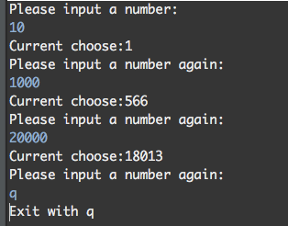
课堂实践
题目1：请使用Java递归调用实现 5!
题目2：实现抽奖程序方法，该方法从输入的数值[0-输入值]区间中随机选中一个数字，并打印出来，同时可以执行多次操作。
SCU_ 314064030 面向对象程序设计导论 © Shuhua Ruan

Slide 67
课 后 作 业

Slide 68
课程内容实践一
利用面向对象程序设计思想，分析、设计、实现“学分绩点计算”的应用。
基本要求：1）应用功能自由发挥；
2）要求至少有两个类，一个基础类，一个应用类；
3）请注意类名、属性名、方法名取法，请用英文且要求“见名知意”；
4）先分析、设计，再写码实现。
提交内容：UML类图、源代码、运行截图，打包文件名：班号_组号_学分绩点。
提交时间：第六周课前两天，按组提交到老师邮箱：913153042@qq.com
比如：周一行课班的各组，请在周六晚上10点前提交。
SCU_314029040 面向对象程序设计导论 © Shuhua Ruan
Notes:
OOP中所有内容都被归类为可持续的“对象”

Slide 69


知识推荐
黑客电影/电视剧
http://www.freebuf.com/news/55576.html
https://github.com/SecWiki/hack-movie
SCU_ 314064030 面向对象程序设计导论 © Shuhua Ruan

